Slide 1
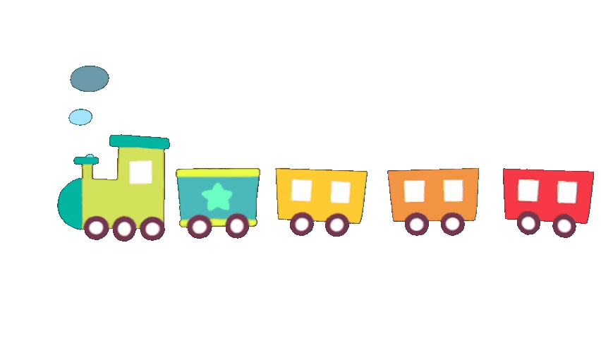
Khởi động

Slide 2
Ôn tập giữa học kì 1

Slide 3
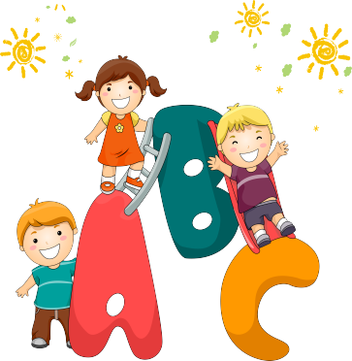
Tiết 4

Slide 4
Thứ ba ngày 2 tháng 11 năm 2021
Tiếng Việt
Ôn tập giữa học kì 1 (tiết 4)

Slide 5
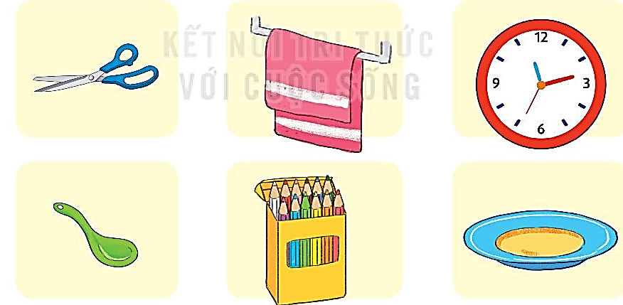
5. Viết tên đồ vật trong mỗi hình

Slide 6
Thứ ba ngày 2 tháng 11 năm 2021
Tiếng Việt
Ôn tập giữa học kì 1 (tiết 4)
Bài 5:
- Các đồ vật có trong hình là:
cái kéo, khăn mặt,
đồng hồ, cái thìa, hộp màu, cái đĩa.
đ

Slide 7
5. Viết tên đồ vật trong mỗi hình
Cái kéo
Khăn mặt
Đồng hồ
Cái thìa
Hộp màu
Cái đĩa

Slide 8
- Khăn mặt dùng để làm gì?
- Khăn mặt dùng để lau mặt.

Slide 9
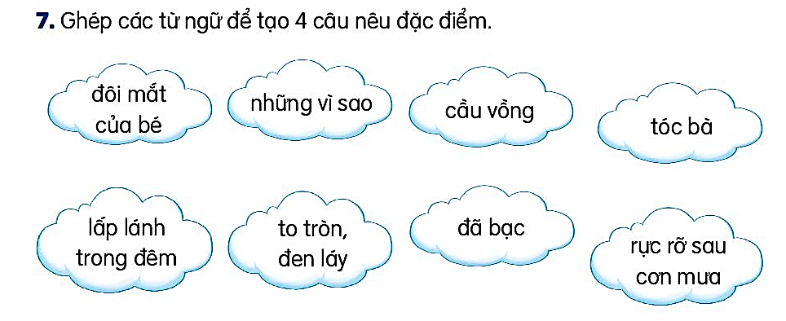

Slide 10
Định hướng học tập tiếp theo

Slide 11
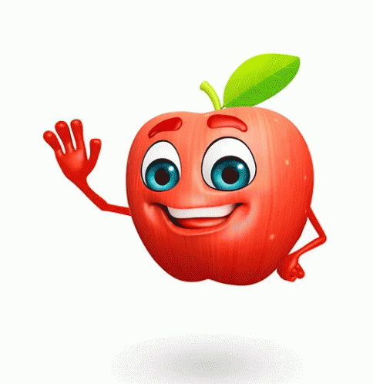
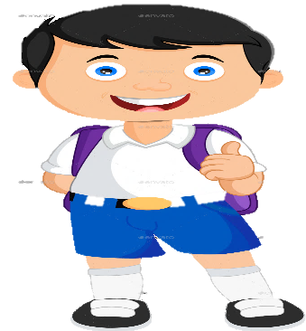
Hẹn gặp lại các bạn ở bài sau nhé

